Slide 1
PPT模板下载：www.1ppt.com/moban/ 行业PPT模板：www.1ppt.com/hangye/
节日PPT模板：www.1ppt.com/jieri/ PPT素材下载：www.1ppt.com/sucai/
PPT背景图片：www.1ppt.com/beijing/ PPT图表下载：www.1ppt.com/tubiao/
优秀PPT下载：www.1ppt.com/xiazai/ PPT教程： www.1ppt.com/powerpoint/
Word教程： www.1ppt.com/word/ Excel教程：www.1ppt.com/excel/
资料下载：www.1ppt.com/ziliao/ PPT课件下载：www.1ppt.com/kejian/
范文下载：www.1ppt.com/fanwen/ 试卷下载：www.1ppt.com/shiti/
教案下载：www.1ppt.com/jiaoan/ PPT论坛：www.1ppt.cn
: ADO.NET数据库开发
第
4
季
连接模式和非连接模式比较
跟着王进老师学开发系列之C#篇
主讲人：王进

Slide 2
ADO.NET类之间的关系
应用程序
数据集DataSet对象
存储在内存中的小型数据库
.NET Data Provider
Command对象
负责对数据库执行命令
DataReader对象
读取数据
DataAdapter对象
负责DataSet和数据库的联系
Connection对象
负责连接数据库
数据源

Slide 3
ADO.NET两种模型
连接模型
针对数据库操作的全程需要保持对实时数据库连接
Connections
Command
DataReader
无连接模型
针对数据库操作的过程中不需要保持对数据库连接
Connections
DataAdapter
DataSet

Slide 4

连接模型基本介绍
Connection + Command + DataReader
SqlDataReader从字面上看数据读取，在读取数据的过程中一直与数据库保持连接，适合数据量小的情况，执行效率还是可以的

Slide 5
连接模型
优点：
环境易于实施安全控制
同步问题易于控制
数据实时性优于其他环境
缺点：
操作数据的过程中实时和数据库保持连接，对于数据库的资源是一种浪费
扩展性差

Slide 6
非连接模型基本介绍
Connection + DataAdapter + DataSet
SqlDataAdapter（数据适配器）可以说建立一个"本地数据库"--DataSet,先将数据取出来放到dataset中，然后就可以关闭数据库了，通过sqldataadapter还可以更新删除数据库中的东西,可以通过封装的Update等方法同步到数据库，这样服务器的资源消耗就少，可以同时支持更多并发的客户机。当然，这需要DataSet对象的支持和配合才能完成，这是ADO.NET的卓越之处。

Slide 7
非连接模型
优点：
可以在任何需要的时间进行操作，在必要时才连接到数据源
不独占连接
非连接环境的应用提高了应用的扩展性与性能
缺点：
数据不是实时的
必须解决数据的并发性与同步问题

Slide 8
PPT模板下载：www.1ppt.com/moban/ 行业PPT模板：www.1ppt.com/hangye/
节日PPT模板：www.1ppt.com/jieri/ PPT素材下载：www.1ppt.com/sucai/
PPT背景图片：www.1ppt.com/beijing/ PPT图表下载：www.1ppt.com/tubiao/
优秀PPT下载：www.1ppt.com/xiazai/ PPT教程： www.1ppt.com/powerpoint/
Word教程： www.1ppt.com/word/ Excel教程：www.1ppt.com/excel/
资料下载：www.1ppt.com/ziliao/ PPT课件下载：www.1ppt.com/kejian/
范文下载：www.1ppt.com/fanwen/ 试卷下载：www.1ppt.com/shiti/
教案下载：www.1ppt.com/jiaoan/ PPT论坛：www.1ppt.cn
: ADO.NET数据库开发
第
4
季
学生信息系统添加登陆窗体
跟着王进老师学开发系列之C#篇
主讲人：王进

Slide 9
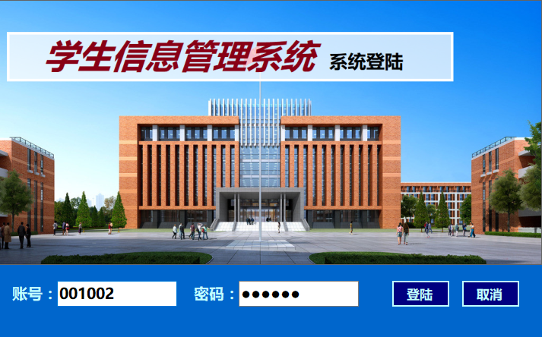
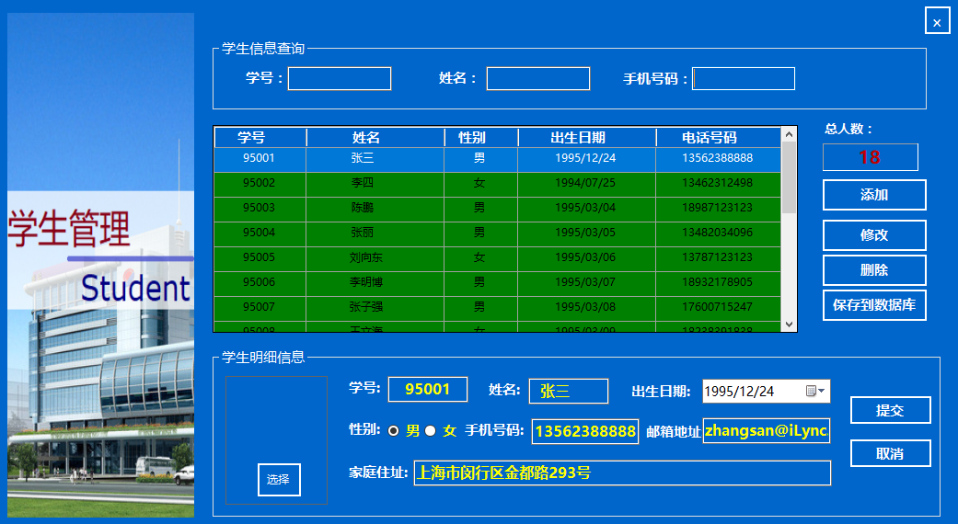
登陆界面的简介

Slide 10
登陆界面的简介

Slide 11
选用那种连接模式 Or 非连接模式
Connection + Command + DataReader
Connection + DataAdapter + DataSet

Slide 12
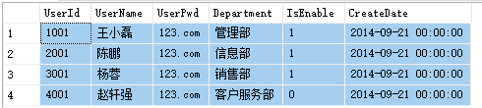

登陆的数据库---users

Slide 13
登陆说明
只有登陆账号和密码输入正确 , 并且登陆账号正常启用的情况下才能完成登陆。
在登陆过程中没完成登陆的可能：
登录名未输入
密码未输入
登录名或者密码输入错误
账号已禁用
如果连续输入错误三次密码，账号自动禁用

Slide 14
PPT模板下载：www.1ppt.com/moban/ 行业PPT模板：www.1ppt.com/hangye/
节日PPT模板：www.1ppt.com/jieri/ PPT素材下载：www.1ppt.com/sucai/
PPT背景图片：www.1ppt.com/beijing/ PPT图表下载：www.1ppt.com/tubiao/
优秀PPT下载：www.1ppt.com/xiazai/ PPT教程： www.1ppt.com/powerpoint/
Word教程： www.1ppt.com/word/ Excel教程：www.1ppt.com/excel/
资料下载：www.1ppt.com/ziliao/ PPT课件下载：www.1ppt.com/kejian/
范文下载：www.1ppt.com/fanwen/ 试卷下载：www.1ppt.com/shiti/
教案下载：www.1ppt.com/jiaoan/ PPT论坛：www.1ppt.cn
: ADO.NET数据库开发
第
4
季
登陆窗体界面设计
跟着王进老师学开发系列之C#篇
主讲人：王进

Slide 15
PPT模板下载：www.1ppt.com/moban/ 行业PPT模板：www.1ppt.com/hangye/
节日PPT模板：www.1ppt.com/jieri/ PPT素材下载：www.1ppt.com/sucai/
PPT背景图片：www.1ppt.com/beijing/ PPT图表下载：www.1ppt.com/tubiao/
优秀PPT下载：www.1ppt.com/xiazai/ PPT教程： www.1ppt.com/powerpoint/
Word教程： www.1ppt.com/word/ Excel教程：www.1ppt.com/excel/
资料下载：www.1ppt.com/ziliao/ PPT课件下载：www.1ppt.com/kejian/
范文下载：www.1ppt.com/fanwen/ 试卷下载：www.1ppt.com/shiti/
教案下载：www.1ppt.com/jiaoan/ PPT论坛：www.1ppt.cn
: ADO.NET数据库开发
第
4
季
登陆窗体代码实现
跟着王进老师学开发系列之C#篇
主讲人：王进

